Slide 1
Муниципальное автономное образовательное учреждение города Новосибирска "Средняя общеобразовательная школа № 218"
Родительский лекторий №3
в рамках Родительской Академии
Тема: «Как научить ребенка любить учиться»

Slide 2
Руководитель социально-психологической службой, педагог-психолог Гетман Н.В.
Социально-психологическая служба - как ресурс помощи родителям в формировании школьной успешности детей и подростков

Slide 3
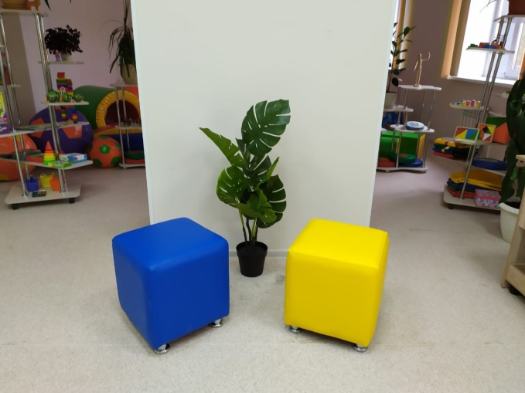
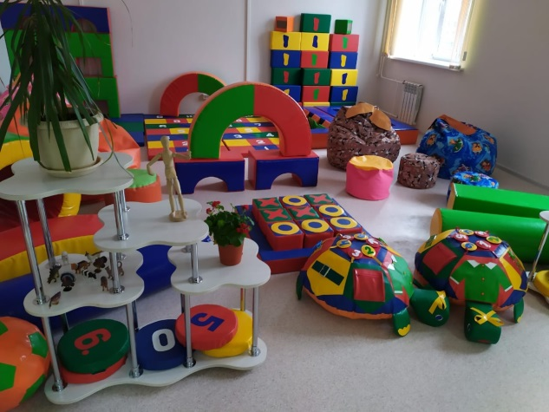
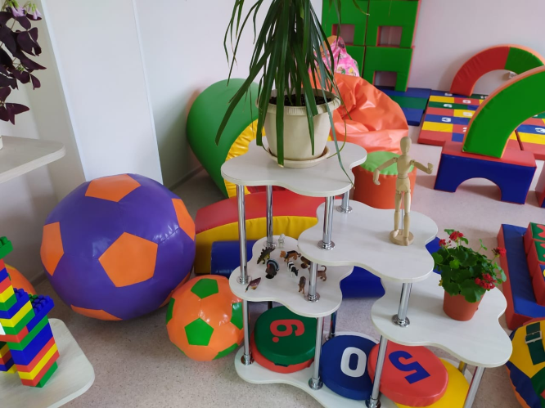
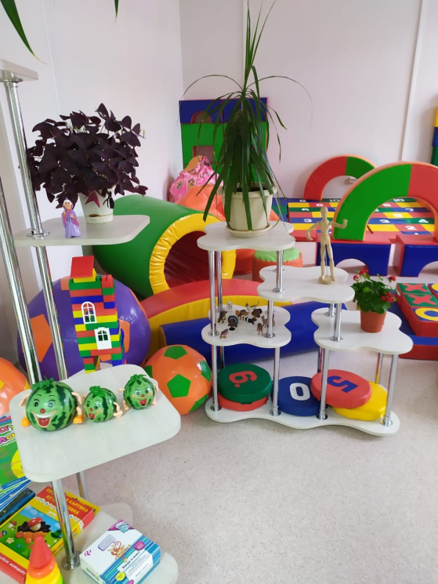
СПС – это один из компонентов целостной системы образовательной деятельности школы.
Для повышения эффективности социально-педагогической работы и обеспечения оптимального сопровождения образовательного процесса в нашей школе организована работа социально-психологическая службы.
Основной целью службы является обеспечение социально-психологической безопасности и здоровья, повышение социально-психологической компетенции всех участников образовательных отношений школы №218

Slide 4
Гетман Наталья Викторовна (руководитель СПС, 5,7 ,11 классы, ОВЗ) 8 983 121 8689
Краснопёрова Людмила Александровна (1-4 классы, ОВЗ) 8 953 889 5390
Русанова Татьяна Юрьевна (6, 8, 9,10 класс, ОВЗ) 8 913 914 1130
Бусел Яна Витальевна 8983 329 9341
Иншакова Марина Васильевна (учитель логопед)
Ермилова Марина Константинова(учитель логопед)
Малинина Ольга Сергеевна (учитель логопед)
Волик Юлия Александровна (дефектолог)
Психологи
Социальный педагог
Логопеды, дефектологи

Slide 5
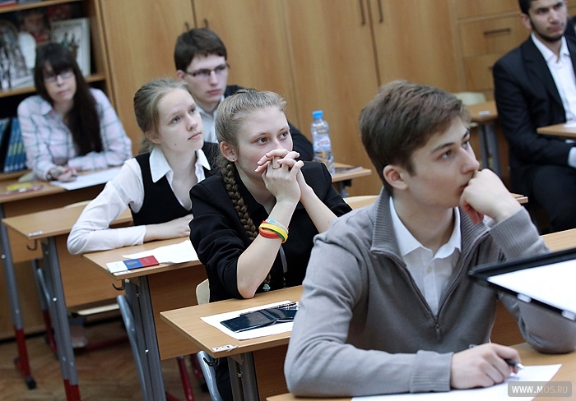
Поведение и школьная успешность Бусел Яна Витальевна (социальный педагог)

Slide 6
Первые шаги в школе. Возможности перспективы
Краснопёрова Людмила Александровна (педагог-психолог)

Slide 7
Подросток и учение. Что делать, если это не ведущая деятельность? Гетман Наталья Викторовна (педагог-психолог)

Slide 8
Мотивация- это побуждения, вызывающие активность, определяющие направленность личности. Поведение человека всегда мотивировано. Это может быть упорная творческая работа, с воодушевлением, энтузиазмом, а может быть уклонение от неё «в знак протеста».
Отношение ребёнка к учению, т.е. учебная мотивация, играет важнейшую роль в формировании личности школьника.
Мотивировать учащихся - значит затронуть их важнейшие интересы, дать им шанс реализоваться в процессе деятельности.

Slide 10
Причины снижения мотивации
1. Низкая самооценка Как правило, не уверенные в себе дети очень боятся ошибок и избегают неудач любым способом. Они боятся быть «плохим» для своих родителей и окружения.
2. Завышенная самооценка Дети, которых «перехвалили» либо которым дается все легко, также часто не всегда замотивированы на учебу.

Slide 11
3. Соматические заболевания Бывает, что ребенок просто физически не готов к обучению. Ранний возраст зачисления в школу, болезненность, астения (постоянная усталость), низкий эмоциональный уровень. Мотивация может отсутствовать у таких детей вследствие того, что организм все силы бросает на улучшение самочувствия ребенка. Здесь важно, прежде всего, заняться здоровьем ребенка, а затем уже школьными делами.

Slide 12
4. Жесткий родительский контроль или безразличие родителей Это две стороны одной медали. Ребенок, находящийся под постоянным давлением родителей, боится получить плохую оценку. Этот страх полностью поглощает сознание ребенка и на мотивацию просто не остается сил.
Родители , которые воспитывают ребенка в «расслабленной» атмосфере, желая дать ему свободу выбора, не могут научить ребенка самоконтролю. Такие дети впоследствии вообще не видят смысла в учебе.

Slide 13
5. Отсутствие личного примера Не получится требовать от ребенка желания учиться, если родители сами ничем не интересуются и не развиваются. Не важно, что вы делаете, какая у вас профессия, но вы должны постоянно открывать перед ребенком мир. Нужно вместе удивляться, осваивать новые навыки. Не важно, что это будет: получение очередного высшего образования, путешествия или эксперименты на кухне.

Slide 14
РЕКОМЕНДАЦИИ
В этом возрасте начинают проявляться интересы, учение ребенка становится избирательным: на любимые предметы он тратит больше времени, на нелюбимые - меньше. Не мешайте ему самоопределяться. Если он успешен в чем-то одном, готов заниматься этим предметом часами - это уже хорошо.Усвоить одинаково хорошо все предметы - сложно.
Вселяйте в ребенка уверенность. что что у него все непременно получится. Рассказывайте о том, какие проблемы в учебе возникали в детстве у вас. Если ребенок не верит в свои силы, к него формируется "обученная беспомощность", то есть он не силах выполнять деятельность успешно.

Slide 15
Старайтесь правильно оценивать знания и достижения ребёнка. Никогда не сравнивайте его с другими детьми из класса или детьми родственников и знакомых (из-за этого самооценка значительно снижается и ребёнок перестаёт верить в свои силы).
Ни в коем случае не наказывайте ребенка за неудачи в учебе. Это не способствует повышению мотивации.
Повторяйте ребёнку, что вы ждёте от него хороших оценок, знаний, а не того, что он будет вундеркиндом. Многие дети в какой-то момент времени учатся хуже, чем обычно. Если это произошло, не паникуйте, предложите свою помощь и поощряйте его за малейший успех.

Slide 16
Помните - если подросток проявляет нежелание учиться, это - крик о помощи, а не каприз.
Не ругайте его, а постарайтесь выяснить причины

